Slide 1
المحاضرة السادسة
القوة والنفوذ

Slide 2
بسم الله الرحمن الرحيم
الحمد لله
والصلاة والسلام على رسول الله

Slide 5
يمكن تعريف "القوة الاجتماعية بأنها قدرة أحد الأشخاص (ويرمز له بالشخص أ) على التحكم في شخص آخر(ويرمز له بالشخص ب) أو التأثير فيه بطريقة
ويقاس مقدار هذا التأثير درجة التغير أو التعديل الذي طرأ على أي جانب من جوانب المجال النفسي للشخص (ب) والذي يمكن ان يتضمن السلوك والاتجاهات، والأهداف والحاجات، والقيم نتيجة لممارسة القوة الاجتماعية (French &raven, 1968,pp.260-26.. ).

Slide 6
السلوك

Slide 7
الاتجاهات

Slide 8
الأهداف

Slide 9
الحاجات

Slide 10
القيم

Slide 11
كذلك يمكن تعريف القوة الاجتماعية أيضا بأنها القدرة على التحكم في المدعمات والموارد والآثار الطيبة التي يرغبها الشخص الآخر
(ب)، وتزيد القوة الاجتماعية للشخص (أ) كلما زادت قدرته على إثابة، أو عقاب الشخص (ب) دون أن يتحمل تكلفة عالية عند الإثابة او العقاب

Slide 12
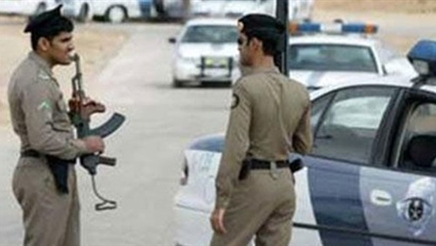

Slide 15
من أين تستمد القوة الاجتماعية تأثيرها ؟

Slide 16
وتستمد القوة الاجتماعية تأثيرها من خمسة مصادر مختلفة، ومتباينة الشدة، هي :

Slide 17
أ‌) قوة الإثابة:
وتعني قدرة أحد الأشخاص على توصيل المدعمات الإيجابية للآخرين،ويزداد تأثيرها عندما يدرك الفرد (ب) أنه بمقدوره أن يحصل على تلك المدعمات في حالة مجاراته لتوقعات الفرد (أ) باعتباره مصدر القوة، بينما سيحرم منها إذا لم يجاريها.
وتتعدد أشكال الإثابة او التدعيم ويدخل فيها التدعيم اللفظي (كالشكر والثناء)، والترقية،والمكافأة المادية وزيادة الاجر.

Slide 20
ب‌) قوة العقاب أو الإكراه :
وتمثل القطب المقابل لقوة الإثابة، وتكمن في قدرة الطرف (أ) على إيقاع العقاب بصوره المختلفة على الظرف (ب)، ومن صورها النقد اللاذع، والتجريح اللفظي،والخصم المادي،والطرد، والنقل والفصل من العمل.

Slide 23
أيهما أكثر فعالية الإثابة أم العقاب ؟

Slide 24
في حين تؤدي الإثابة المتكررة على خلق علاقة تجاذب مع مصدر التدعيم يتسبب تكرار العقاب في الشعور بالنفور والرغبة في تجنب مواقف المواجهة مع مصدر العقاب.

Slide 26
ج) قوة الجاذبية والرغبة في التوحد:
تعتمد هذه القوة على مشاعر الحب والتجاذب والرغبة في التوحد او التشبه بشخص آخر هو مصدر هذه القوة (الشخص أ)، نتيجة لتميزه بجاذبية عالية.وهنا يخضع الشخص (ب) لتأثير الشخص (أ) ذي الجاذبية العالية. وقد يضيق نطاق قوة الجاذبية إذا اقتصرت مشاعر الإعجاب على مجال نوعي محدد، مثل إتقان مهارات العمل، أو التفوق في رياضة معينة. وفي أغلب الأحيان يتسع تأثير قوة الجاذبية إذا امتد الإعجاب ليشمل خصالا سلوكية متعددة الجوانب.

Slide 27
هاتي مثال على شخص تنطبق عليه هذه الأوصاف

Slide 29
د) قوة الخبرة:
وذلك حين يتصور الشخص (ب) أن الطرف (أ) يمتلك قدرا من الخبرات والمعلومات والمهارات يمكنه (أي الشخص ب) أن ينتفع بها، ومن أمثلتها المشورة الطبية التي يقدمها طبيب ماهر،أو الاستشارة القانونية التي يقدمها محام متمرس، وينحصر نطاق هذه القوة عادة داخل إطار المجالات المعرفية حيث تكون الحاجة ملحة إلى تلقي معلومات أو خبرات معينة، وفي بعض الأحيان يمتد تأثيرها إلى المجالات السلوكية الأوسع نتيجة للجاذبية المتزايدة، وزيادة الانبهار بالشخص صاحب الخبرة، مما يجعله مؤثرا في كافة جوانب حياة الشخص (ب) .

Slide 30
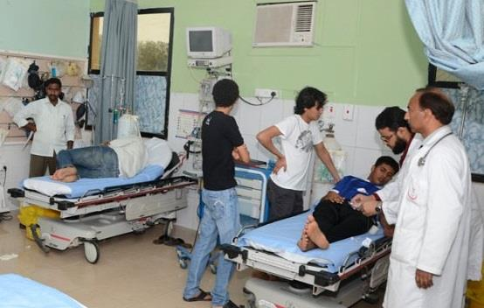

Slide 31
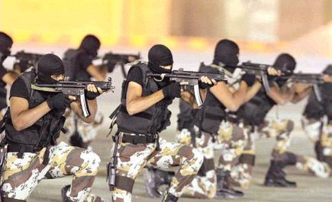

Slide 32
هـ) القوة الشرعية:
حيث يستجيب الطرف (ب) لتأثير الطرف (أ) لاعتبارات معينة تفرضها القيم الثقافية والاجتماعية السائدة في المجتمع، ومنها:السن والجنس، والطبقة الاجتماعية والخصائص البدنية (في بعض المجتمعات). ومن تلك القيم ما يحث على طاعة الصغير للأكبر سنا أو طاعة الزوجة لزوجها. وبالإضافة إلى هذا تستمد القوة الشرعية من رضا الشخص عن القيادة في جماعته، أو تفويض السلطة لأحد الأشخاص بواسطة السلطة الشرعية إذا استند ذلك التفويض إلى أسس ديمقراطية صحيحة. وفي أغلب الاحوال تقتصر حدود قوة السلطة أو التفويض على مجال العمل، بينما يتسع نطاق القوة القائمة على القيم الثقافية لتشمل معظم شؤون الفرد.

Slide 33
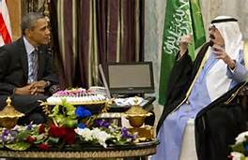

Slide 35
أداء وطموح الجماعة

Slide 36
ما الفائدة من وجود الجماعة .

Slide 37
إذا لها أهداف تسعى لتحقيقها ... بواسطة العمل .. الذي يحتاج إلى الطموح ......
ومن المهم أن يكون أداء الجماعة لعملها جيدا حتى تنجح في تحقيق أهدافها .
وفيما يلي ملخص عن أداء الجماعة وطموحها

Slide 38
يشير مستوى طموح الجماعة إلى "المعيار الذي يقيم به أعضاؤها مدى نجاحهم او فشلهم في إنجاز مهمة معينة" (DREVERS,1953,P.153)، أو هو مستوى الأداء الذي يتوقعه الافراد لأنفسهم وهم بصدد إنجاز مهمة معينة (SHAW,1977,P.447 ).

Slide 39
وقد عنى عدد من الباحثين بدراسة المتغيرات والظروف التي تؤثر في مستوى طموح الجماعة، وانتهى معظمهم إلى أن مرور الجماعة بخبرات ناجحة يرفع مستوى طموحها في المحاولات التالية، والعكس صحيح،إذ يؤدي الإحباط إلى خفض مستوى طموح الجماعة او ضعف لآمالها. كذلك تبين أن مستوى طموح الجماعات المتماسكة يزداد لتميزها بدافعية عالية للإنجاز.

Slide 40
ويلخص أحد الباحثين تأثير عدد كبير من المتغيرات في مستوى طموح الجماعة، في صورة مبادئ عامة، أو صيغ تقريرية، مفادها ما يأتي:

Slide 41
أ‌) يرتفع مستوى طموح الجماعة كلما تزايدت احتمالات النجاح في المهمة المكلفة بها، وحين تكون هذه المهمة على قدر كبير من الجاذبية والأهمية للأفراد.

Slide 42
يزداد حرص الأعضاء على نجاح الجماعة عندما يدركون مسؤولياتهم عن مصيرها، وفي هذه الحالة يميلون إلى تبني أهداف متوسطة الصعوبة تكفل قدرا مرضيا من النجاح.

Slide 43
ج) يؤدي الارتفاع المقبول في مستوى طموح الجماعة إلى ارتفاع مقابل في مستوى الاداء.

Slide 44
د) تختلف دوافع الأفراد وهو بصدد تحديد اهداف الجماعة، فالبعض يسعى إلى تجنب الفشل، ولذا يميلون إلى اختيار أهداف غاية في السهولة، لتقليل احتمالات الفشل،أو شديدة الصعوبة حيث يلتمس لهم العذر إذا فشلوا فيها لصعوبتها، اما الأفراد الذين تحركهم الرغبة في النجاح، فيفضلون الأهداف متوسطة الصعوبة . (ZANDER,1968,PP.226-429.)

Slide 46
هـ) تؤثر الضغوط الخارجية على تحديد مستوى طموح الجماعة.ويزداد تأثير تلك الضغوط على الجماعات الفاشلة، بحيث تفقد حريتها في تحديد أهدافها بالمقارنة مع الجماعات التي تنجح في تحقيق أهدافها.

Slide 48
و) يشعر أفراد الجماعات المتماسكة بالرضى عن انجازهم الخاص عندما تنجح جماعاتهم في تحقيق أهدافها العامة، بينما يقيم أفراد الجماعات غير المتماسكة أداءهم الخاص، بغض النظر عن توفيق أو اخفاق الجماعات التي ينتمون إليها

Slide 50
والحمد لله الذي بنعمته تتم الصالحات

